Slide 1

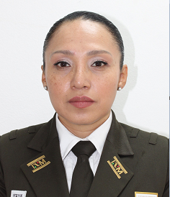

SINALOA
TRAYECTORIA INM
Cuenta con una trayectoria de 22 años de experiencia en el Instituto Nacional de Migración, ocupando los siguientes cargos:
Año de ingreso al INM: 2003/2025
Oficina de Representación en el Estado de Sinaloa.
01/04/2025 – a la fecha: Titular de la Oficina de
Representación.
16/09/2020 – 31/05/2024: Sub Representante Federal
(Directora de Area).
Dirección General de Coordinación de Oficinas de Representación.
01/09/2017 – 15/09/2020: Subdirectora de Control
Operativo Zona Centro.
01/02/2012 – 31/08/2017: Jefa de Departamento de Enlace
Operativo Zona Sur.
01/10/2010 – 31/01//2012: Agente de Protección al Migrante.
16/05/2010 – 30/09/2010: Agente Federal de Migración “C”.
Oficina de Representación en Zacatecas.
16/07/2006 – 15/05/2010: Agente Federal de Migración “B”.
Oficina de Representación en Ciudad de México.
01/06/2003 – 15/07/2006: Agente Federal de Migración “B”.
16/05/2003 – 31/05/2003: Supervisor de Servicios
Migratorios.
Lic. Cinthya Dalel
Huerta Ayala
Formación Académica
Licenciatura en Psicología.
Información de Contacto
Personal:
5543658842
Trabajo:
669 981 3813 ext.8560201
Institucional
cdhuerta@inami.gob.mx

